Slide 1
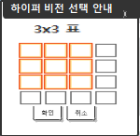

화면 순서도
하이퍼비전
사용갯수
참조프로젝트
요청하기
요청 완료
영상 요청이 완료되었습니다
확인
참조프로젝트
취소
확인 완료
정상적으로 삭제되었습니다.
정상적으로 확인되었습니다.
확인
확인
※ 삭제 완료 시 [확인] 클릭 시 alert창 닫히고 자동 새로고침, list 화면으로 전환
※ 삭제 오류 시 [확인] 클릭 시 alert창 닫히고 현재 화면 유지
7

Slide 2
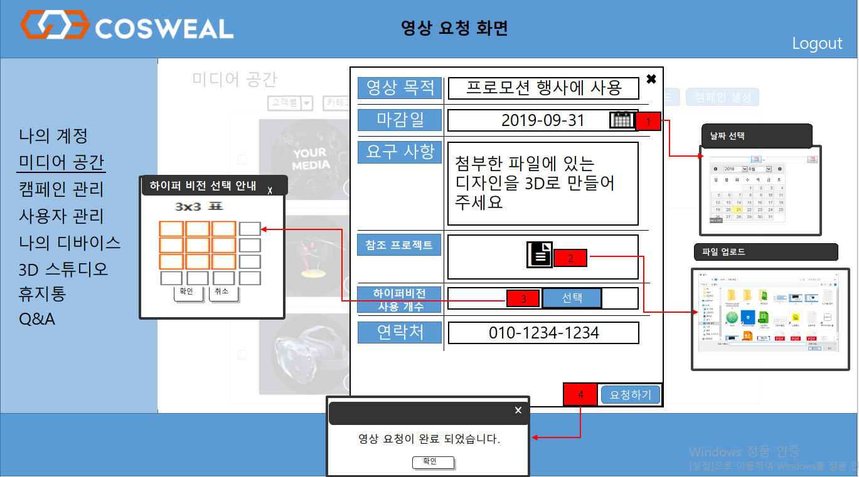
header, 검색영역
1 | 마감일에 관한 날짜를 선택하는 화면이 나온다 ID:me_end_calendar
2 | 개인 드라이브에서 참초 프로젝트를 업로드 시킨다 ID:me_
3 | 하이퍼비전 갯수에 대해서 선택할수 있는 화면이 나온다 ID:me_HV_select_btn
4 | 요청하기를 누르면 완료버튼과 함께 영상이 관리자에게 요청 된다. ID:me_request_btn
5
footer
8

